Slide 1

О состоянии расчетов организаций коммунального комплекса Конаковского района, города РжевА и Фировского района за потребленный природный газ и электрическую энергию
Министерство строительства и жилищно-коммунального хозяйства Тверской области
г. Тверь
19 июня 2018 года

Slide 2
Структура просроченной задолженности за поставленный природный газ организаций коммунального комплекса Тверской области по состоянию на 01.06.2018, млн рублей*
* Общая сумма просроченной задолженности организаций коммунального комплекса Тверской области за потребленный природный газ по состоянию на 01.06.2018 составляет 8 897,6 млн рублей, в том числе предприятий находящихся на разных стадиях банкротства - 3 713,8 млн рублей.
1

Slide 3
Рост задолженности предприятий коммунального комплекса за природный газ в разрезе муниципальных образований
за период с 01.01.2018 по 01.06.2018 (справочно за период 01.01.2018 по 01.05.2018)
1 082,5 млн. руб. (+13,9%) –
1 336,4 млн. руб. (+17,1%) –

Slide 4
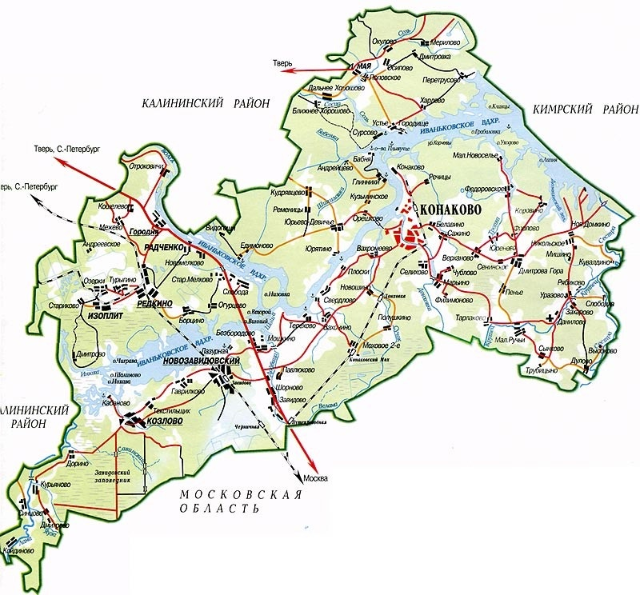
ЗОНЫ ДЕЯТЕЛЬНОСТИ ТЕПЛОСНАБЖАЮЩИХ ОРГАНИЗАЦИЙ КОНАКОВСКОГО РАЙОНА
МУП РТС
МУП РТС
ООО Теплосеть
МУП Теплосеть
ОАО ЖКХ Редкино
МУП РТС
МУП РТС
ООО ТЭСКО

Slide 5
Динамика задолженности за поставленный природный газ организаций коммунального комплекса в Конаковском районе
Млн. руб.
№ п.п. | Наименование организации | 01.01.2018 | 01.06.2018 | Рост 01.01.2018 -01.06.2018 | Рост, % | Акт-сверки | График реструктуризации
1 | 2 | 3 | 4 | 5 | 6 | 7 | 8
2 | ИТОГО по Конаковскому району, | 220,3 | 283,8 | 63,5 | 29 %
3 | в том числе действующие предприятия: | 89,0 | 163,7 | 74,7 | 83 %
4 | ОАО «ЖКХ Редкино» | 48,1 | 66,4 | 18,3 | 38 % | Подписан | Представлен
5 | МУП «РТС» | 6,3 | 22,2 | 15,9 | 252 % | Подписан | Представлен
6 | МУП «Теплосеть» | 10,4 | 17,0 | 6,6 | 63 % | - | -
7 | МУП ЖКХ «Дмитрова Гора» | 2,0 | 4,1 | 2,1 | 105 % | Подписан | Представлен
8 | ООО «Сервис Тверь» | 5,1 | 12,5 | 7,4 | 145 % | - | -
9 | ООО «КомТЭК» | 8,1 | 14,0 | 5,9 | 72 % | - | -
10 | ООО «ТЭСКО» | 2,3 | 6,6 | 4,3 | 186 % | - | -
11 | в том числе недействующие предприятия и предприятия -банкроты: | 131,3 | 120,1 | -11,2 | - 8 %
4

Slide 6
Расчеты МУП «Теплосеть»
Расчеты с ООО «Газпром межрегионгаз Тверь»
тыс.руб.
№ п/п | Период | Просроченная задолженность на начало периода | Начислено за период | Оплачено за период | Просроченная задолженность на конец периода | Процент оплаты за период
1 | 2 | 3 | 4 | 5 | 6 | 7
2 | ИТОГО за 2017 год | 0,0 | 13 420,9 | 1 220,0 | 10 442,4 | 9 %
3 | янв.18 | 10 442,4 | 2 005,0 | 0,0 | 12 200,9 | 0 %
4 | фев.18 | 12 200,9 | 2 122,0 | 150,0 | 14 056,9 | 7 %
5 | мар.18 | 14 056,9 | 2 143,8 | 150,0 | 16 029,0 | 7 %
6 | апр.18 | 16 029,0 | 1 406,7 | 1 777,5 | 16 395,3 | 126 %
7 | май.18 | 16 395,3 | 281,2 | 800,0 | 17 002,1 | 285 %
8 | за 2018 год | 10 442,4 | 7 958,7 | 2 877,5 | 17 002,1 | 35 %
Расчеты потребителей тепловой энергии
тыс.руб.
№ п/п | Период | Задолженность на начало периода | Начислено за период | Оплачено за период | Задолженность на конец периода | Процент оплаты за период
1 | 2 | 3 | 4 | 5 | 6 | 7
2 | ИТОГО за 2017 год | 0,0 | 27 208,9 | 12 477,1 | 14 731,8 | 46 %
3 | янв.18 | 14 731,8 | 3 628,4 | 2 157,4 | 16 202,8 | 59 %
4 | фев.18 | 16 202,8 | 3 698,7 | 5 678,0 | 14 223,5 | 155 %
5 | мар.18 | 14 223,5 | 3 378,1 | 1 670,0 | 15 931,6 | 49%
6 | апр.18 | 15 931,6 | 2 993,7 | 4 163,7 | 14 761,6 | 139 %
7 | май 18 | 14 761,6 | 652,7 | 4,3 | 15 409,9 | 0,6 %
8 | за 2018 год | 14 731,8 | 14 351,6 | 13 673,6 | 15 409,9 | 95 %
5

Slide 7
Структура кредиторской и дебиторской задолженности
МУП «Теплосеть» Конаковского района, тыс. руб.
6

Slide 8
Расчеты МУП ЖКХ «Дмитрова Гора»
Расчеты с ООО «Газпром межрегионгаз Тверь»
тыс.руб.
№ п/п | Период | Просроченная задолженность на начало периода | Начислено за период | Оплачено за период | Просроченная задолженность на конец периода | Процент оплаты за период
1 | 2 | 3 | 4 | 5 | 6 | 7
2 | ИТОГО за 2017 год | 1 879,3 | 2 965,1 | 2 885,4 | 2 049,4 | 97 %
3 | янв.18 | 2 049,4 | 458,5 | 0,0 | 2 455,6 | 0 %
4 | фев.18 | 2 455,6 | 502,2 | 10,1 | 2 903,2 | 2 %
5 | мар.18 | 2 903,2 | 476,4 | 7,2 | 3 398,2 | 2 %
6 | апр.18 | 3 398,2 | 249,5 | 0,0 | 3 874,6 | 0 %
7 | май.18 | 3 874,6 | 0,0 | 0,0 | 4 124,2 | 0 %
8 | за 2018 год | 1 879,3 | 1 686,6 | 17,3 | 4 124,2 | 1 %
Расчеты потребителей тепловой энергии
тыс.руб.
№ п/п | Период | Задолженность на начало периода | Начислено за период | Оплачено за период | Задолженность на конец периода | Процент оплаты за период
1 | 2 | 3 | 4 | 5 | 6 | 7
2 | ИТОГО за 2017 год | 684,5 | 4 377,5 | 4 238,0 | 824,0 | 97 %
3 | янв.18 | 824,0 | 692,6 | 527,5 | 989,1 | 76 %
4 | фев.18 | 989,1 | 709,6 | 703,3 | 995,4 | 99 %
5 | мар.18 | 995,4 | 679,3 | 496,1 | 1 178,6 | 73 %
6 | апр.18 | 1 178,6 | 586,6 | 589,4 | 1 175,8 | 100 %
7 | май.18 | 1 175,8 | 0,0 | 458,1 | 717,7 | > 100 %
8 | за 2018 год | 824,0 | 2 668,1 | 2 774,4 | 717,7 | 104 %

Slide 9
Структура кредиторской и дебиторской задолженности
МУП ЖКХ «Дмитрова Гора» Конаковского района, тыс. руб.
8

Slide 10
Расчеты ОАО «ЖКХ Редкино»
Расчеты с ООО «Газпром межрегионгаз Тверь»
тыс.руб.
№ п/п | Период | Просроченная задолженность на начало периода | Начислено за период | Оплачено за период | Просроченная задолженность на конец периода | Процент оплаты за период
1 | 2 | 3 | 4 | 5 | 6 | 7
2 | ИТОГО за 2017 год | 36 975,3 | 84 808,5 | 71 534,4 | 48 184,1 | 84 %
3 | янв.18 | 48 184,1 | 12 732,8 | 5 917,6 | 53 335,1 | 46 %
4 | фев.18 | 53 335,1 | 12 181,6 | 7 062,7 | 59 005,3 | 58 %
5 | мар.18 | 59 005,3 | 12 072,8 | 8 200,1 | 63 008,9 | 68 %
6 | апр.18 | 63 008,9 | 7 896,0 | 7 554,7 | 67 536,0 | 96 %
7 | май.18 | 67 536,0 | 2 709,9 | 9 016,2 | 66 415,8 | 333 %
8 | за 2018 год | 48 184,1 | 47 593,1 | 37 751,3 | 66 415,8 | 79 %
Расчеты потребителей тепловой энергии
тыс.руб.
№ п/п | Период | Задолженность на начало периода | Начислено за период | Оплачено за период | Задолженность на конец периода | Процент оплаты за период
1 | 2 | 3 | 4 | 5 | 6 | 7
2 | ИТОГО за 2017 год | 49 469,0 | 197 228,0 | 195 330,0 | 51 367,0 | 99 %
3 | янв.18 | 51 367,0 | 16 037,0 | 14 465,0 | 52 939,0 | 90 %
4 | фев.18 | 52 939,0 | 16 939,0 | 17 273,0 | 52 605,0 | 102 %
5 | мар.18 | 52 605,0 | 16 574,0 | 16 568,0 | 52 611,0 | 99 %
6 | апр.18 | 52 611,0 | 15 944,0 | 15 743,0 | 52 712,0 | 99 %
7 | май.18 | 52 712,0 | 13 956,0 | 17 597,0 | 49 071,0 | 126 %
8 | за 2018 год | 51 367,0 | 79 450,0 | 81 646,0 | 49 071,0 | 103 %

Slide 11
Структура кредиторской и дебиторской задолженности
ОАО «ЖКХ Редкино» Конаковского района, тыс. руб.
10

Slide 12
Расчеты ООО «ТЭСКО»
Расчеты с ООО «Газпром межрегионгаз Тверь»
тыс.руб.
№ п/п2730,0 | Период | Просроченная задолженность на начало периода | Начислено за период | Оплачено за период | Просроченная задолженность на конец периода | Процент оплаты за период
1 | 2 | 3 | 4 | 5 | 6 | 7
2 | ИТОГО за 2017 год | 400,0 | 13 123,8 | 11 018,2 | 2 336,2 | 84 %
3 | янв.18 | 2 336,2 | 1 894,7 | 500,0 | 3 527,6 | 26 %
4 | фев.18 | 3 527,6 | 1 922,8 | 846,2 | 4 505,5 | 44 %
5 | мар.18 | 4 505,5 | 1 987,5 | 800,0 | 5 628,3 | 40 %
6 | апр.18 | 5 628,3 | 1 269,1 | 1 280,0 | 6 365,9 | 101 %
7 | май.18 | 6 365,9 | 266,7 | 1 003,0 | 6 631,6 | 376 %
8 | за 2018 год | 2 336,2 | 7 340,8 | 4 429,2 | 6 631,6 | 60 %
Расчеты потребителей тепловой энергии
тыс.руб.
№ п/п | Период | Задолженность на начало периода | Начислено за период | Оплачено за период | Задолженность на конец периода | Процент оплаты за период
1 | 2 | 3 | 4 | 5 | 6 | 7
2 | ИТОГО за 2017 год | 5 320,0 | 26 711,1 | 26 290,0 | 5 741,1 | 98 %
3 | янв.18 | 5 741,1 | 2 228,1 | 2 188,7 | 5 780,5 | 98 %
4 | фев.18 | 5 780,5 | 2 216,7 | 1 795,3 | 6 201,9 | 81 %
5 | мар.18 | 6 201,9 | 2 257,6 | 2 403,3 | 6 056,14 | 106 %
6 | апр.18 | 6 056,14 | 2 233,8 | 2 200,0 | 6 089,94 | 98 %
7 | май.18 | 6 089,94 | 1 729,0 | 1 850,1 | 5 968,84 | 107 %
 | за 2018 год | 5 741,1 | 10 665,2 | 10 437,4 | 5 968,84 | 98 %

Slide 13
Структура кредиторской и дебиторской задолженности
ООО «ТЭСКО» Конаковского района, тыс. руб.
12

Slide 14
Расчеты МУП «РТС»
Расчеты с ООО «Газпром межрегионгаз Тверь»
тыс.руб.
№ п/п | Период | Просроченная задолженность на начало периода | Начислено за период | Оплачено за период | Просроченная задолженность на конец периода | Процент оплаты за период
1 | 2 | 3 | 4 | 5 | 6 | 7
2 | ИТОГО за 2017 год | 0,0 | 9 798,76 | 34,4 | 6 250,3 | 0,4 %
3 | янв.18 | 6 250,3 | 3 876,7 | 50,0 | 9 748,8 | 1 %
4 | фев.18 | 9 748,8 | 3 885,1 | 0,0 | 13 625,5 | 0 %
5 | мар.18 | 13 625,5 | 3 969,1 | 1 000,0 | 16 510,6 | 25 %
6 | апр.18 | 16 510,6 | 2 709,9 | 1 000,0 | 19 479,7 | 37 %
7 | май.18 | 19 479,7 | 211,4 | 0,0 | 22 189,7 | 0 %
8 | за 2018 год | 6 250,3 | 14 652,3 | 2 050,0 | 22 189,7 | 14 %
Расчеты потребителей тепловой энергии
тыс.руб.
№ п/п | Период | Задолженность на начало периода | Начислено за период | Оплачено за период | Задолженность на конец периода | Процент оплаты за период
1 | 2 | 3 | 4 | 5 | 6 | 7
2 | ИТОГО за 2017 год | 0,0 | 12 849,7 | 3 527,3 | 9 322,4 | 27 %
3 | янв.18 | 9 322,4 | 4 145,2 | 1 037,8 | 12 429,7 | 25 %
4 | фев.18 | 12 429,7 | 4 030,4 | 3 984,2 | 12 475,9 | 99 %
5 | мар.18 | 12 475,9 | 3 941,0 | 3 000,3 | 13 416,7 | 76 %
6 | апр.18 | 13 416,7 | 3 494,4 | 2 512,1 | 14 399,0 | 72 %
7 | май.18 | 14 399,0 | 1417,4 | 1994,1 | 13 822,3 | 141 %
8 | за 2018 год | 9 322,4 | 17 028,4 | 12 528,5 | 13 822,3 | 74 %

Slide 15
Структура кредиторской и дебиторской задолженности
МУП «РТС» Конаковского района, тыс. руб.
14

Slide 16
Расчеты ООО «КомТЭК»
Расчеты с ООО «Газпром межрегионгаз Тверь»
тыс.руб.
№ п/п | Период | Просроченная задолженность на начало периода | Начислено за период | Оплачено за период | Просроченная задолженность на конец периода | Процент оплаты за период
1 | 2 | 3 | 4 | 5 | 6 | 7
2 | ИТОГО за 2017 год | 6 276,3 | 23 624,87 | 22 213,4 | 8 065,7 | 94 %
3 | янв.18 | 8 065,7 | 3 874,9 | 2 698,8 | 8 650,7 | 70 %
4 | фев.18 | 8 650,7 | 4 055,9 | 633,3 | 11 892,3 | 16 %
5 | мар.18 | 11 892,3 | 3 901,2 | 4 765,0 | 11 183,2 | 122 %
6 | апр.18 | 11 183,2 | 2 181,1 | 3 288,2 | 11 796,3 | 151 %
7 | май.18 | 11 796,3 | 328,7 | 0,0 | 13 977,4 | 0 %
8 | за 2018 год | 8 065,7 | 14 341,8 | 11 385,3 | 13 977,4 | 79 %
Расчеты потребителей тепловой энергии
тыс.руб.
№ п/п | Период | Задолженность на начало периода | Начислено за период | Оплачено за период | Задолженность на конец периода | Процент оплаты за период
1 | 2 | 3 | 4 | 5 | 6 | 7
2 | ИТОГО за 2017 год | 36 068,65 | 45 686,9 | 39 899,2 | 41 856,33 | 87 %
3 | янв.18 | 41 856,3 | 6 542,1 | 4 142,0 | 44 256,4 | 63 %
4 | фев.18 | 44 256,4 | 6 965,3 | 3 890,2 | 47 331,5 | 56 %
5 | мар.18 | 47 331,5 | 6 772,8 | 3 300,4 | 50 803,9 | 48 %
6 | апр.18 | 50 803,9 | 5 167,3 | 4 035,7 | 51 935,6 | 78 %
7 | май.18 | 51 935,6 | 0,00 | 5 027,2 | 46 908,4 | > 100 %
8 | за 2018 год | 41 856,3 | 25 447,5 | 20 395,5 | 46 908,4 | 80 %

Slide 17
Структура кредиторской и дебиторской задолженности
ООО «КомТЭК» Конаковского района, тыс. руб.
16

Slide 18
Потребность в модернизации источников
и системы теплоснабжения
в Конаковском районе Тверской области
№ п/п | Организация | Наименование и адрес | Мощность, Гкал/час | Присоединенная нагрузка, Гкал/час | Стоимость работ, тыс. руб. | Плановые задачи по реконструкции и модернизации
1 | 2 | 3 | 4 | 5 | 6 | 7
2 | МУП "РТС" МО "Конаковский район" | Котельная и тепловые сети п. Городня | 16,6 | 5,33 | 46 000 | Реконструкция системы теплоснабжения
3 |  | Котельная и тепловые сети д. Кошелево | 7,99 | 3,61 |  | Перевод на индивидуальное отопление
3 |  | Котельная и тепловые сети д.Ручьи, пер.Спортивный | 5,1 | 0,9 | 39 823 | Реконструкция системы теплоснабжения

Slide 19
Потребность в модернизации источников
и системы теплоснабжения
в Конаковском районе Тверской области
№ п/п | Организация | Наименование и адрес | Мощность, Гкал/час | Присоединенная нагрузка, Гкал/час | Стоимость работ, тыс. руб. | Плановые задачи по реконструкции и модернизации
1 | 2 | 3 | 4 | 5 | 6 | 7
4 | МУП "РТС" МО "Конаковский район" | Котельная и тепловые сети с. Селихово, ул.Новая, д.18 | 5,4 | 4 | 25 500 | Реконструкция системы теплоснабжения
5 | МУП "Первомайский Жилкомсервис" | Котельная д.Поповское, ул.Школьная | 1,02 | 0,47 | 2 000 | Замена трех котлов КВР-0,4 и запорной арматуры
6 | ОАО "ЖКХ Редкино" | Котельная и тепловые сети ул. Заводская, д.1а | 84 | 15,639 | 90 000 | Модернизация газового оборудования котла; кап. ремонт котла

Slide 20
Потребность в модернизации источников
и системы теплоснабжения
в Конаковском районе Тверской области
№ п/п | Организация | Наименование и адрес | Мощность, Гкал/час | Присоединенная нагрузка, Гкал/час | Стоимость работ, тыс. руб. | Плановые задачи по реконструкции и модернизации
1 | 2 | 3 | 4 | 5 | 6 | 7
7 | ООО "Теплосеть" | г.Конаково, ул.Восточно-Промышленная, 10 | 200 | 147 | 42 436 | Реконструкция КИПиА, реконструкция системы газоснабжения котельной
8 |  | г.Конаково, ул.Коллективная, 41 | 18,9 |  | 6 000 | Перевод парового котла в водогрейный режим
9 |  | г. Конаково, участок трубопровода линии 01 от Т.К. 01-13 до ТК 01-14) |  |  | 8 471 | Замена труб линии 01 от ТК-01-13 до ТК-01-14 на трубы в ППУ изоляции

Slide 21
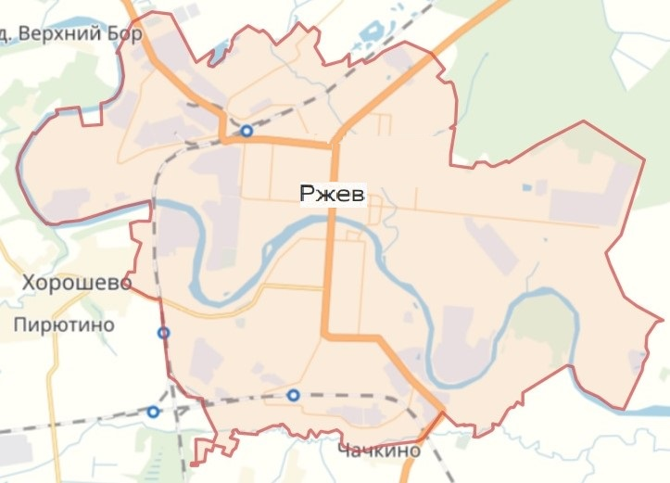
ЗОНЫ ДЕЯТЕЛЬНОСТИ ТЕПЛОСНАБЖАЮЩИХ ОРГАНИЗАЦИЙ ГОРОДА РЖЕВА
ООО РЭР-Тверь
АО 55 Арсенал
ООО Теплоэнерго

Slide 22
Динамика просроченной задолженности за поставленный природный газ организаций коммунального комплекса в городе Ржев
Млн. руб.
№ п.п. | Наименование организации | 01.01.2018 | 01.06.2018 | Рост 01.01.2018 - 01.06.2018 | Рост, % | Акт-сверки | График реструктуризации
1 | 2 | 3 | 4 | 5 | 6 | 7 | 8
2 | ИТОГО по г. Ржев | 437,0 | 549,9 | 112,9 | 26 %
3 | в том числе действующие предприятия: | 168,6 | 281,5 | 112,9 | 67 %
3.1 | ООО "РЭР-Тверь" | 155,9 | 231,4 | 75,5 | 48% | Не подписан | Представлен
3.2 | ООО «Теплоэнерго» | 0 | 27,7 | 27,7 | >100 % | - | -
4 | в том числе недействующие предприятия и предприятия-банкроты | 268,4 | 268,4 | 0,0 | 0 %
21

Slide 23
Расчеты ООО «РЭР – Тверь»
Расчеты с ООО «Газпром межрегионгаз Тверь»
тыс.руб.
№ п/п | Период | Просроченная задолженность на начало периода | Начислено за период | Оплачено за период | Просроченная задолженность на конец периода | Процент оплаты за период
1 | 2 | 3 | 4 | 5 | 6 | 7
2 | ИТОГО за 2017 год | 27 511,0 | 287 183,7 | 160 406,1 | 155 989,6 | 55 %
3 | янв.18 | 155 989,6 | 35 361,8 | 14 226,1 | 179 510,2 | 40 %
4 | фев.18 | 179 510,2 | 36 415,3 | 11 410,6 | 203 461,3 | 31 %
5 | мар.18 | 203 461,3 | 35 509,9 | 24 327,4 | 215 549,2 | 68 %
6 | апр.18 | 215 549,2 | 23 016,6 | 30 861,1 | 220 198,1 | 134 %
7 | май.18 | 220 198,1 | 5 845,6 | 11 768,7 | 231 446,0 | 201 %
8 | за 2018 год | 155 989,6 | 136 149,2 | 92 593,9 | 231 446,0 | 68 %
тыс.руб.
Расчеты потребителей тепловой энергии
№ п/пё | Период | Задолженность на начало периода | Начислено за период | Оплачено за период | Задолженность на конец периода | Процент оплаты за период
1 | 2 | 3 | 4 | 5 | 6 | 7
2 | ИТОГО за 2017 год | 68 842,4 | 443 056,1 | 402 169,9 | 109 728,6 | 91 %
3 | янв.18 | 109 728,6 | 59 587,8 | 26 770,2 | 142 546,2 | 45 %
4 | фев.18 | 142 546,2 | 63 618,6 | 45 118,6 | 161 046,2 | 71 %
5 | мар.18 | 161 046,2 | 63 398,8 | 61 109,9 | 163 335,1 | 96 %
6 | апр.18 | 163 335,1 | 55 413,4 | 54 363,6 | 164 384,9 | 98 %
7 | май.18 | 164 384,9 | 6 409,2 | 48 609,1 | 122 185,0 | 758 %
8 | за 2018 год | 109 728,6 | 248 427,8 | 235 971,4 | 122 185,0 | 95 %

Slide 24
Структура кредиторской и дебиторской задолженности
ООО «РЭР-Тверь» город Ржев, тыс. руб.
23

Slide 25
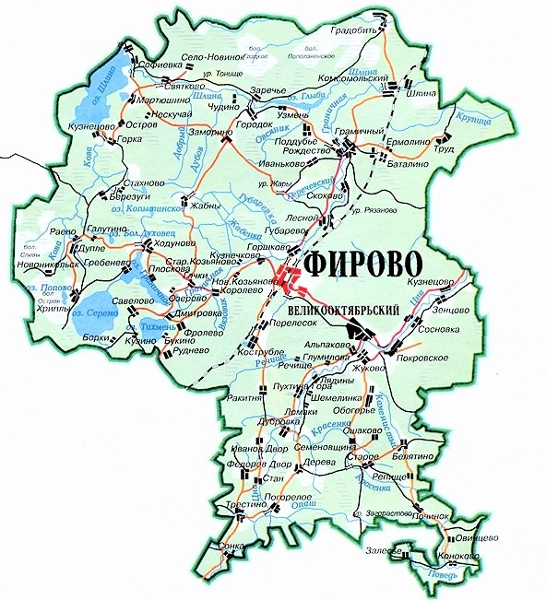
ЗОНЫ ДЕЯТЕЛЬНОСТИ ТЕПЛОСНАБЖАЮЩИХ ОРГАНИЗАЦИЙ ФИРОВСКОГО РАЙОНА
МУП Фировское ЖКХ
МУП Велком

Slide 26
Динамика просроченной задолженности за поставленный природный газ организаций коммунального комплекса Фировского района
Млн. руб.
№ п.п. | Наименование организации | 01.01.2018 | 01.06.2018 | Рост 01.01.2018 - 01.06.2018 | Рост, % | Акт-сверки | График реструктуризации
1 | 2 | 3 | 4 | 5 | 6 | 7 | 8
2 | ИТОГО по Фировскому району | 58,1 | 64,2 | 6,1 | 10 %
3 | в том числе действующие предприятия: | 38,2 | 44,3 | 6,1 | 16 %
3.1 | МУП «Фировское ЖКХ» | 25,3 | 23,8 | -1,5 | - 6 % | Подписан | Представлен
3.2 | МУП «Велком» | 12,9 | 20,5 | 7,6 | 58 % | Подписан | Представлен
4 | в том числе недействующие предприятия и предприятия-банкроты | 19,9 | 19,9 | 0,0 | 0 %
4.1 | МУПы в стадии банкротства | 19,9 | 19,9 | 0,0 | 0 %
25

Slide 27
Расчеты МУП «Фировское ЖКХ»
Расчеты с ООО «Газпром межрегионгаз Тверь»
тыс.руб.
№ п/п | Период | Просроченная задолженность на начало периода | Начислено за период | Оплачено за период | Просроченная задолженность на конец периода | Процент оплаты за период
1 | 2 | 3 | 4 | 5 | 6 | 7
2 | ИТОГО за 2017 год | 22 993,9 | 5 404,8 | 3 210,6 | 25 280,2 | 59 %
3 | янв.18 | 25 280,2 | 835,2 | 327,9 | 25 706,8 | 39 %
4 | фев.18 | 25 706,8 | 858,5 | 690,5 | 25 851,6 | 80 %
5 | мар.18 | 25 851,6 | 887,7 | 257,4 | 26 452,7 | 29 %
6 | апр.18 | 26 452,7 | 502,8 | 609,1 | 26 731,3 | 121 %
7 | май.18 | 26 731,3 | 12,9 | 3 400,3 | 23 833,8 | 26 359 %
8 | за 2018 год | 25 280,2 | 3 097,1 | 5 285,2 | 23 833,8 | 1 706 %
Расчеты потребителей тепловой энергии
тыс.руб.
№ п/п | Период | Задолженность на начало периода | Начислено за период | Оплачено за период | Задолженность на конец периода | Процент оплаты за период
1 | 2 | 3 | 4 | 5 | 6 | 7
2 | ИТОГО за 2017 год | 13 234,2 | 19 262,60 | 22 185,10 | 10 311,7 | 115%
3 | янв.18 | 10 311,7 | 2 351,9 | 1 400,9 | 11 262,7 | 60%
4 | фев.18 | 11 262,7 | 3 397,6 | 2 720,7 | 11 939,6 | 80%
5 | мар.18 | 11 939,6 | 3 524,7 | 2 646,6 | 12 817,7 | 75%
6 | апр.18 | 12 817,7 | 1 621,6 | 2 359,9 | 12 079,4 | 145%
7 | май.18 | 12 079,4 | 661,1 | 1 849,8 | 10 890,7 | 279%
8 | за 2018 год | 10 311,7 | 11 556,9 | 10 977,9 | 10 890,7 | 95%

Slide 28
Структура кредиторской и дебиторской задолженности
МУП «Фировское ЖКХ» Фировского района, тыс. руб.
27

Slide 29
Расчеты МУП «Велком»
Расчеты с ООО «Газпром межрегионгаз Тверь»
тыс.руб.
№ п/п | Период | Просроченная задолженность на начало периода | Начислено за период | Оплачено за период | Просроченная задолженность на конец периода | Процент оплаты за период
1 | 2 | 3 | 4 | 5 | 6 | 7
2 | ИТОГО за 2017 год | 2 771,2 | 11 154,1 | 1 154,1 | 12 928,6 | 10 %
3 | янв.18 | 12 928,6 | 1 876,6 | 246,8 | 14 266,9 | 13 %
4 | фев.18 | 14 266,9 | 2 226,6 | 100,0 | 16 043,6 | 4 %
5 | мар.18 | 16 043,6 | 2 177,2 | 366,9 | 17 903,3 | 17 %
6 | апр.18 | 17 903,3 | 1 159,9 | 479,5 | 19 600,9 | 41 %
7 | май.18 | 19 600,9 | 49,2 | 270,3 | 20 490,6 | 549 %
8 | за 2018 год | 12 928,6 | 7 489,5 | 1 463,5 | 20 490,6 | 20 %
Расчеты потребителей тепловой энергии
тыс.руб.
№ п/п | Период | Задолженность на начало периода | Начислено за период | Оплачено за период | Задолженность на конец периода | Процент оплаты за период
1 | 2 | 3 | 4 | 5 | 6 | 7
2 | ИТОГО за 2017 год | 4 272,2 | 18 882,2 | 18 072,9 | 5 081,5 | 95 %
3 | янв.18 | 5 081,5 | 1 991 | 1 251 | 5 821,5 | 63 %
4 | фев.18 | 5 821,5 | 2 158,1 | 1 635,2 | 6 344,4 | 76 %
5 | мар.18 | 6344,4 | 2 106,5 | 1 718,4 | 6 732,5 | 80 %
6 | апр.18 | 6732,5 | 1 547,2 | 2 336,4 | 5 943,3 | 151 %
7 | май.18 | 5943,3 | 1 216,8 | 1 048,9 | 6 111,2 | 86 %
8 | за 2018 год | 5 081,5 | 9 019,6 | 7 989,9 | 6 111,2 | 88 %

Slide 30
Структура кредиторской и дебиторской задолженности
МУП «Велком» Фировского района, тыс. руб.
29

Slide 31
Потребность в модернизации источников
и системы теплоснабжения
в Фировском районе Тверской области
№ п/п | Организация | Наименование и адрес | Мощность, Гкал/час | Присоединенная нагрузка, Гкал/час | Стоимость работ, тыс. руб. | Плановые задачи по реконструкции и модернизации
1 | 2 | 3 | 4 | 5 | 6 | 7
1 | МУП "Фировское ЖКХ" | Центральная котельная п. Фирово, ул. Советская | 3,44 | 1,72 | 4 387 | Техническое перевооружение с заменой 2 котлов газовой котельной
2 |  | Котельная ЦРБ п. Фирово ул. Больничный городок | 1,29 | 0,86 | 1 306 | Замена теплообменника
3 |  | Участок тепловой сети п. Труд, ул. Пушкина д.31 | 1,7 | 0,86 | 1 440 | Капитальный ремонт тепловых сетей Рождественского сельского поселения

Slide 32
Потребность в модернизации источников
и системы теплоснабжения
в Фировском районе Тверской области
№ п/п | Организация | Наименование и адрес | Мощность, Гкал/час | Присоединенная нагрузка, Гкал/час | Стоимость работ, тыс. руб. | Плановые задачи по реконструкции и модернизации
1 | 2 | 3 | 4 | 5 | 6 | 7
4 | МУП "Фировское ЖКХ" | Участок тепловой сети п. Граничный |  |  | 1 348 | Капитальный ремонт тепловых сетей
5 |  | Котельная п. Граничный | 1,1 | 0,56 | 723 | Замена котлов КВр-0,63 2 шт.

Slide 33
Министерство строительства и жилищно-коммунального хозяйства Тверской области
Юридический адрес : г.Тверь, ул.Советская, д.23
Телефон: 8 (4822) 35-68-20
E-mail: dsk@web.region.tver.ru
Докладчик: Министр строительства и жилищно-коммунального хозяйства Тверской области
А.В. Волгин
32

